Slide 1

Deep Reinforcement Learning
for Automated Stock Trading
CS106.M21: TRÍ TUỆ NHÂN TẠO
GVHD: TS. Lương Ngọc Hoàng
Sinh viên thực hiện:
Trương Thế Tấn 19522180
Nguyễn Chí Cường 19521299
Trần Thanh Nguyên 19520192

Slide 2
Nội dung
01
Giới thiệu
Giới thiệu về bài toán của nhóm chọn và dữ liệu
02
Chiến lược giao dịch
Chiến lược giao dịch dựa trên học tăng cường
03
Đánh giá hiệu quả
Sử dụng các giá trị đánh giá để so sánh hiệu quả của các phương pháp sử dụng. Rút ra nhận xét và kết luận
04
Tổng kết
Tóm tắt nội dung trình bày và phương hướng phát triển.

Slide 3
1
Giới thiệu
bài toán
Giới thiệu chung về bài toán thực hiện.
Dữ liệu sử dụng và Phương pháp tiếp cận

Slide 4
Giới thiệu bài toán
Chiến lược giao dịch cổ phiếu có vai trò quan trọng trong đầu tư
Khó khăn
Thiết kế một
chiến lược sinh lời
Để tối ưu hóa phân bổ vốn và tối đa hóa đầu tư cho mỗi hình thức

Slide 5
Phương pháp thực hiện
Mô hình hóa giao dịch chứng khoán như một Markov Decision Process (MDP)
Reward: Profit/Loss
Trading Agents
Enviroment
Ensemble Strategy
Stock Price
Action: sell/hold/buy
{-k,…,1,0,1,…,k
PPO
Balance
A2C
Shares
DDPG
Technical Indicators
Sate: Observation

Slide 6
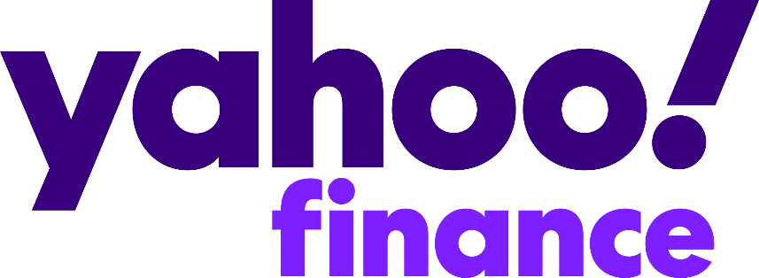
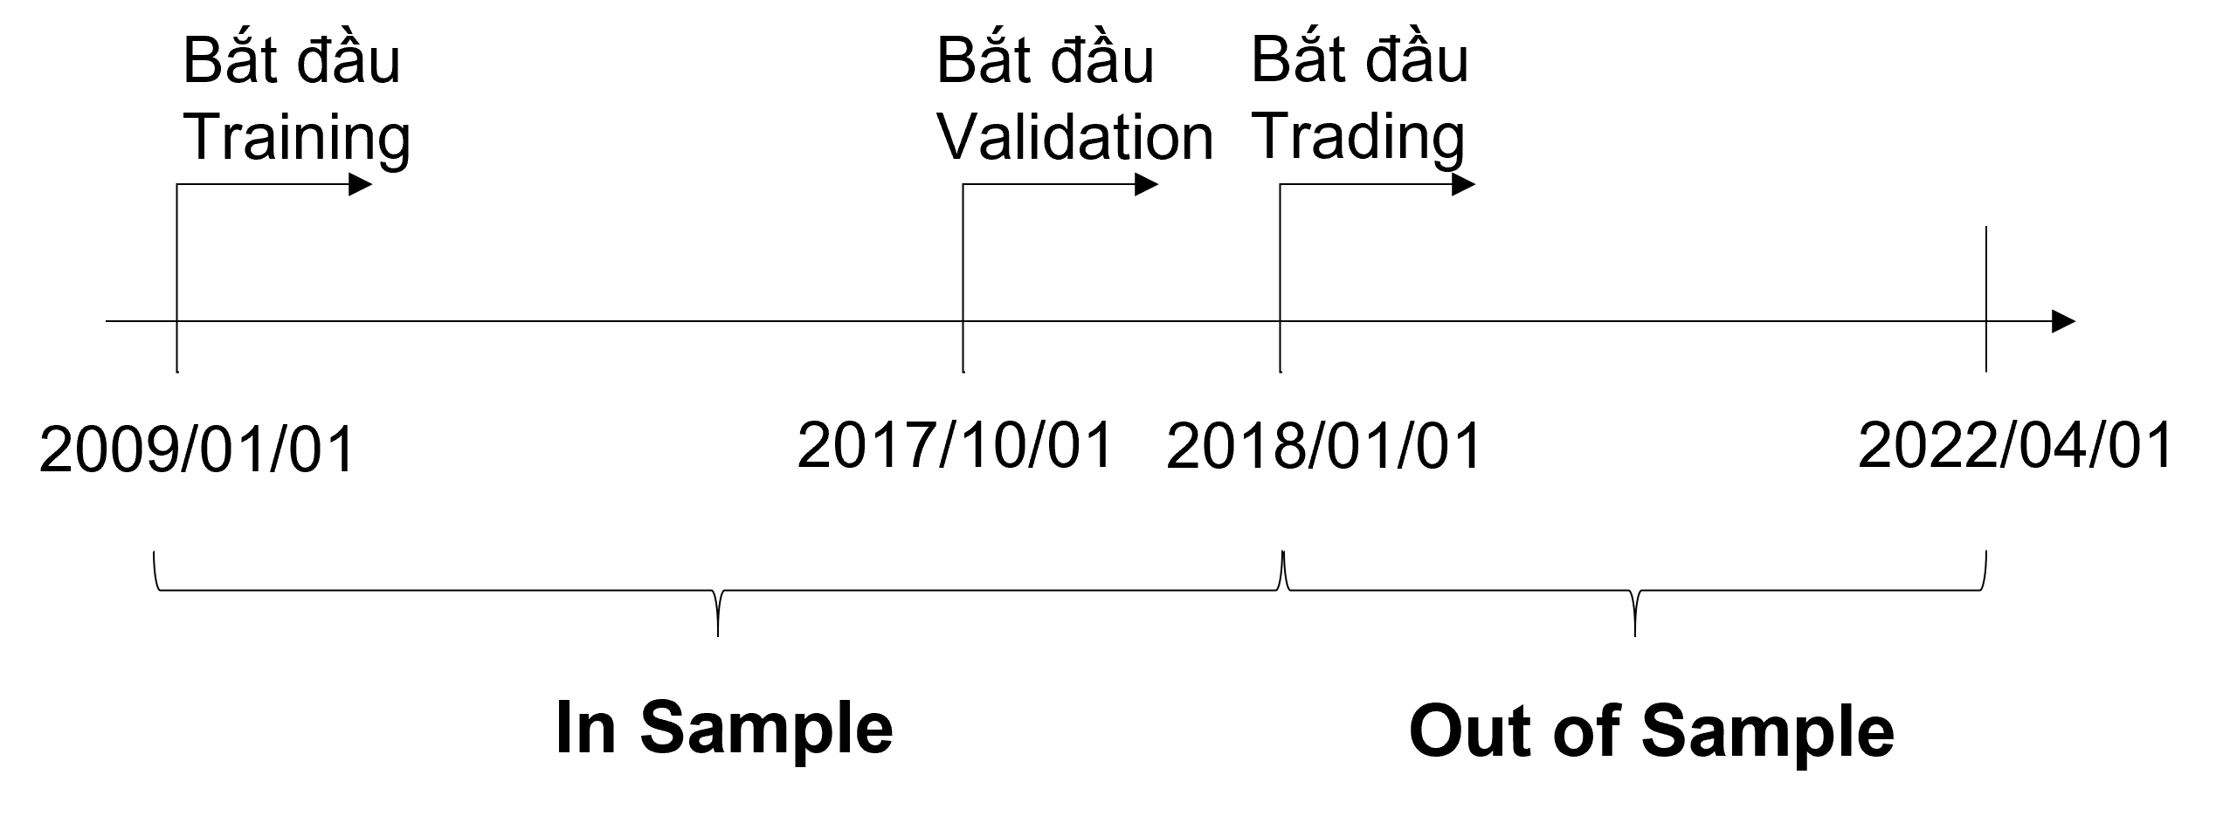
Xử lý dữ liệu
Dow Jones 30 (tại thời điểm 01/02/2018)
01/01/2009 đến ngày 01/04/2022

Slide 7
2
Chiến lược giao dịch
Tìm hiểu về các thuật toán và
Chiến lược tổng hợp

Slide 8
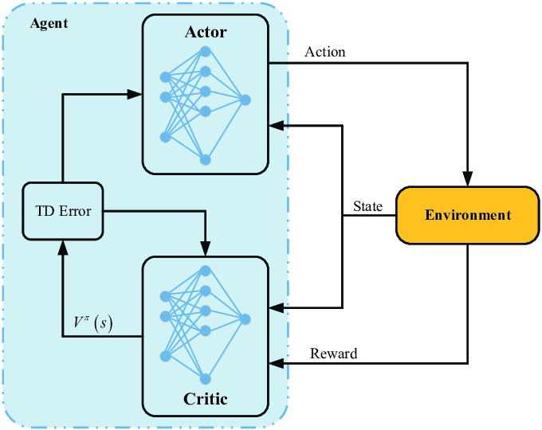
Phương pháp actor-critic
Ý tưởng
Cập nhật đồng thời actor network đại diện cho policy và critic network đại diện cho hàm giá trị (Value Function).
Critic ước tính Value Function, trong khi Actor cập nhật phân phối xác suất Policy được Critic tối ưu với Policy Gradients
Kết luận
☞ Phương pháp tiếp cận Actoc – Critic có triển vọng trong giao dịch với danh mục đầu tư cổ phiếu lớn.

Slide 9
PPO vs A2C vs DDPG
A2C
Advantage Actor Critic
Actor Critic
PPO
Proximal Policy
Optimization
DDPG
Deep Deterministic
Policy Gradient

Slide 10

PPO vs A2C vs DDPG
A2C
Advantage Actor Critic
A2C là một thuật toán actor – critic điển hình và nó được sử dụng như một thành phần trong chiến lược tổng hợp.
Thay vì chỉ ước value function, critic network ước tính cả advantage function.
Objective Function:
Advantage Function:

Slide 11
PPO vs A2C vs DDPG
PPO
Proximal Policy
Optimization
PPO được giới thiệu để kiểm soát cập nhật độ dốc policy (policy gradient) và đảm bảo rằng policy mới sẽ không quá khác biệt so với policy trước đó.
PPO cải thiện tính ổn định của mạng đào tạo policy bằng cách hạn chế cập nhật policy ở mỗi bước đào tạo.
PPO phù hợp giao dịch chứng khoán vì nó ổn định, nhanh chóng và đơn giản hơn để triển khai và điều chỉnh
Objective Function:

Slide 12
PPO vs A2C vs DDPG
DDPG
Deep Deterministic
Policy Gradient
DDPG được sử dụng để khuyến khích lợi nhuận đầu tư tối đa. DDPG kết hợp các khuôn khổ của cả Q-learning và policy gradient, và sử dụng mạng nơron làm hàm xấp xỉ.
DDPG học trực tiếp từ các quan sát thông qua policy gradient. Nó được đề xuất để lập bản đồ xác định các trạng thái cho các hành động để phù hợp hơn với môi trường không gian hành động liên tục.

Slide 13
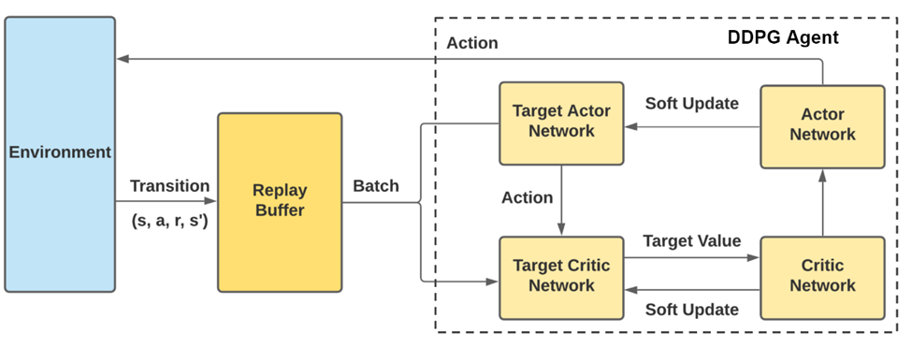
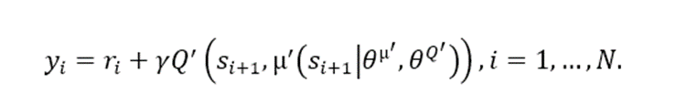
PPO vs A2C vs DDPG
DDPG
Deep Deterministic
Policy Gradient

Slide 14
Ensemble Strategy – Chiến lược tổng hợp
Sau khi chọn được tác tử tốt nhất, ta sẽ sử dụng nó để dự đoán và giao dịch cho quý tiếp theo.
3
Cả ba tác tử được xác thực bằng cách sử dụng thời hạn 3 tháng sau khi đào tạo để chọn tác tử hoạt động tốt nhất với tỷ lệ Sharpe cao nhất
2
Sử dụng khoảng thời gian phát triển là n tháng để đào tạo lại đồng thời ba tác tử. Ở đây nhóm đào tạo lại ba tác tử 3 tháng/lần
1

Slide 15
3
Đánh giá
hiệu quả
Các giá trị so sánh
Lựa chọn mô hình
So sánh các phương pháp với nhau

Slide 16


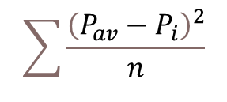

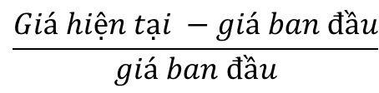
Các giá trị so sánh
Cumulative return
(Lợi nhuận tích lũy)
$$\frac{Giá hiện tại −giá ban đầu}{giá ban đầu}$$
là tổng thay đổi của giá đầu tư trong một thời gian nhất định
số tiền trung bình hình học mà một khoản đầu tư kiếm được mỗi năm trong một khoảng thời gian nhất định
Annualized return
(Lợi nhuận hằng năm)
$${\left(\left(1+r_{1}\right)×\left(1+r_{2}\right)×\left(1+r_{3}\right)×...×\left(1+r_{n}\right)\right)}^{\frac{1}{n}}−1$$
Thước đo thống kê về sự phân tán của lợi nhuận đối với một chỉ số thị trường hoặc chứng khoán nhất định
Annualized volatility
(Biến động hàng năm)
$$\sqrt{252} × \sqrt{phương sai}$$
$$\sum{\frac{{\left(P_{av}−P_{i}\right)}^{2}}{n}}$$
thước đo xem lợi nhuận thu được là bao nhiêu trên một đơn vị rủi ro khi đầu tư vào một tài sản hay danh mục đầu tư
Tỷ lệ Sharpe
$$\frac{R_{P} −R_{f}}{P_{P}}$$

Slide 17
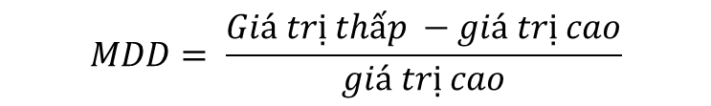
Các giá trị so sánh
-Max drawdown
(Mức sụt giảm tối đa – khoản lỗ tối đa):
là khoản lỗ tối đa quan sát được từ đỉnh đến đáy của danh mục đầu tư, trước khi đạt được đỉnh mới
$$MDD= \frac{Giá trị thấp −giá trị cao}{giá trị cao}$$
Lợi nhuận tích lũy phản ánh lợi nhuận khi kết thúc giai đoạn giao dịch.
Lợi nhuận hàng năm là lợi nhuận của danh mục đầu tư tại cuối mỗi năm.
Biến động hàng năm và mức giảm tối đa đo lường độ chắc chắn của một mô hình.
Tỷ lệ Sharpe là một số liệu được sử dụng rọng rãi kết hợp lợi nhuận và rủi ro cùng với nhau.

Slide 18
Lựa chọn tác tử
DDPG có tỷ lệ Sharpe khi xác thực tốt nhất là 0.75 từ 2018/01 – 2018/04, nên chúng ta sẽ chọn DDPG để giao dịch cho quý tiếp theo (3 tháng) từ 2018/04 đến 2018/07.
Tương tự, lựa chọn mô hình cho quý tiếp theo dựa vào tỷ lệ Sharpe của quý hiện tại.

Slide 19
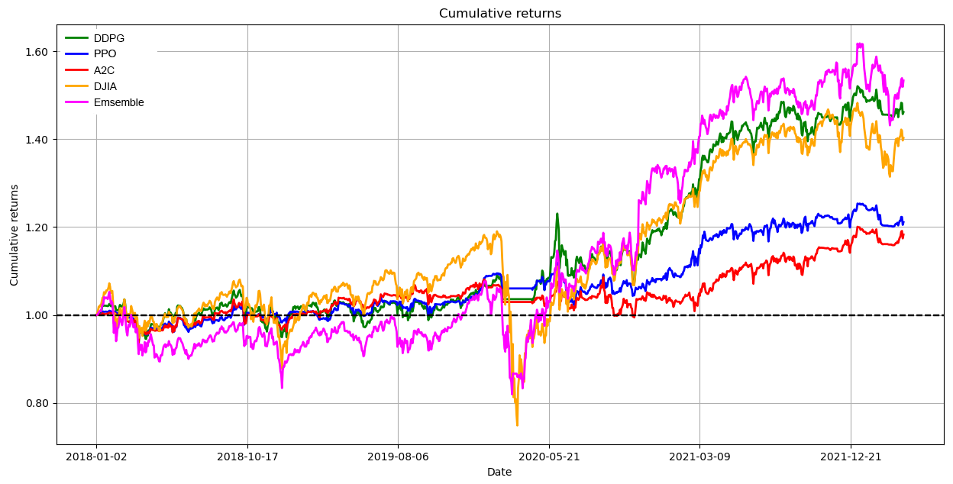
Phân tích hoạt động tác tử
Dow Jones Industrial Average (DJIA) = Dow 30
So sánh đánh giá hiệu suất
Đường cong lợi nhuận tích lũy của ba thuật toán PPO, A2C, DDPG, chỉ số Dow Jones Industrial Average và Chiến lược tổng hợp

Slide 20
Phân tích hoạt động tác tử
A2C thích ứng với rủi ro hơn.
Có mức biến động hằng năm (annualized volatility) thấp nhất 8.77% và khoản lỗ tối đa (max drawdown) là -7.44%
A2C rất giỏi trong việc xử lý khi thị trường giảm giá
DDPG giỏi theo xu hướng và hành động tốt trong việc tạo ra nhiều lợi nhuận hơn.
Có lợi nhuận hằng năm (annualized return) 9.34% và lợi nhuận tích lũy (cumulative return) 46.14%
DDPG được ưu tiên khi đối mặt với một thị trường tăng giá
PPO thực hiện tương tự nhưng không tốt bằng DDPG.
Có thể sử dụng như một chiến lược bổ sung cho DDPG trong một thị trường tăng giá

Slide 21
So sánh chiến lược tổng hợp
Tỷ lệ Sharpe: 0.64 > 0.47 (DJIA)
Lợi nhuận hàng năm: 10.58% < 10.96% , chênh lệch 0.38%
Lợi nhuận tích lũy: 53.32% > 40.26% (DJIA)
Biến động hằng năm: 18.55% < 22.10% (DJIA)
Tổng thể thì chiến lược tổng hợp của nhóm đang thực hiện tốt hơn DJIA trong việc đánh giá rủi ro và lợi nhuận
DJIA
Chiến lược tổng hợp
PPO A2C DDPG
Lợi nhuận tích lũy và lợi nhuận hàng năm cao hơn, tỷ lệ sharpe cao hơn PPO và A2C
Biến động hằng năm lớn hơn so với ba tác tử

Slide 22
4
Tóm tắt
nội dung

Slide 23
Tóm tắt nội dung và hướng phát triển
Tóm tắt
Tìm hiểu và sử dụng ba thuật toán PPO, A2C, DDPG
Sử dụng chiến lược tổng hợp để tự động chọn tác tử hoạt động tốt nhất để giao dịch dựa trên tỷ lệ Sharpe.
Kết quả của chiến lược tổng hợp khả quan, nó tốt hơn chỉ số DJIA và tốt hơn ở một số giá trị khi so sánh với ba tác tử.
Hướng phát triển
Sử dụng trên các cổ phiếu khác hoặc giá tiền ảo.
Kết hợp với các chuyên ngành khác như xử lý ngôn ngữ tự nhiên để thấu hiểu thị trường hơn, nhằm nâng cao hiệu quả của mô hình xử lý.

Slide 24
CẢM ƠN THẦY VÀ CÁC BẠN!

